Slide 1

Welcome!!

Slide 2
Báo cáo môn:
Phát triển phần mềm chuyên nghiệp.
Đề tài: Xây dựng website
đọc truyện
GVHD: Ths. Thầy Vũ Sơn Lâm
Nhóm :
Nguyễn Công Toàn
Võ Văn Việt

Slide 3
Nội dung chính
I
Giới thiệu
Giới thiệu chung về website
II
Khảo sát hệ thống liên quan
Đặc tả yêu cầu người dùng và đặc tả màn hình
III
Chức năng của hệ thống.
Bao gồm những chức năng cơ bản của hệ thống
IV

Slide 4
I. Giới thiệu

Slide 5
Giới thiệu
01
Bối cảnh hệ thống
Là dự án nhằm xây dựng ứng dụng website đọc truyện(truyện chữ).

Slide 6
Khảo sát hệ thống liên quan

Slide 7
II. Khảo sát hệ thống liên quan
Waka.vn
Waka, nền tảng xuất bản điện tử số một Việt Nam,
1
1
3
Truyenfull.vn
Nhanh, đầy đủ, chất lượng.
Wattpad
Kho truyện phong phú, chất lượng.
2
3

Slide 8
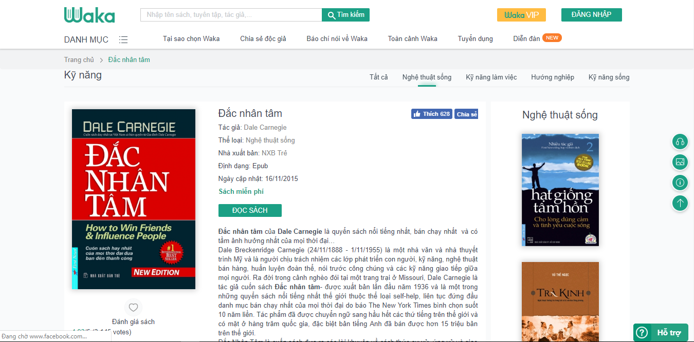
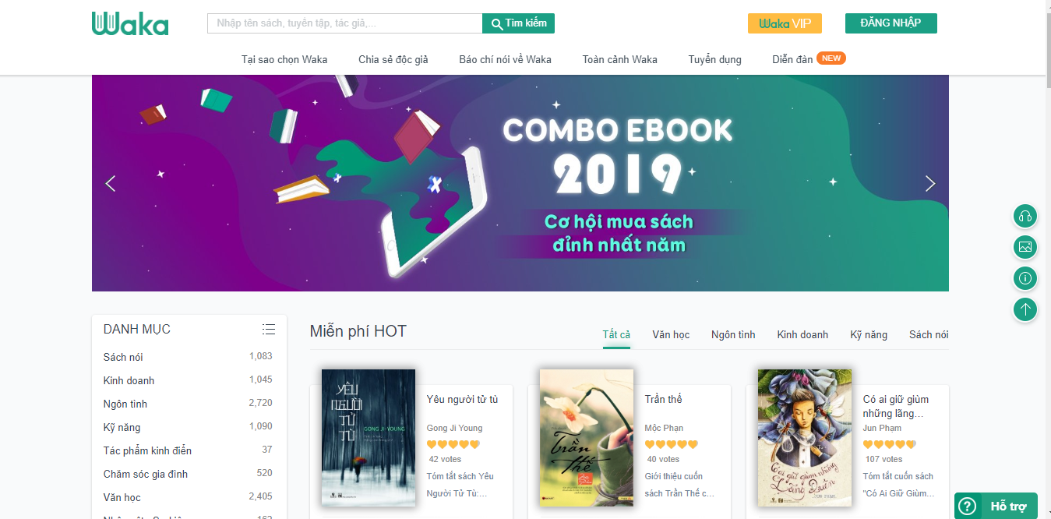
1. Waka.vn
Giới thiệu chung
Đơn vị sản xuất và giá thành
Đơn vị sản xuất: Công ty Cổ phần Bạch Minh (Vega Corporation) Phòng 804 tầng 8 Tòa nhà V.E.T số 98 Hoàng Quốc Việt, Nghĩa Đô, Cầu Giấy, Hà Nội
Chịu trách nhiệm nội dung: Ông Đinh Quang Hoàng
Giá thành:
Waka là một nền tảng xuất bản điện tử số một Việt Nam, trực thuộc Công ty Cổ phần Bạch Minh (Vega Corporation)
Ra đời từ năm 2014
Đến nay, Waka có hơn 3,2 triệu người dùng và hơn 13.000 nội dung điện tử đa dạng về thể loại.
Bao gồm: Kinh doanh, kỹ năng, văn học, khoa học – công nghệ, văn hóa – xã hội, thiếu nhi…

Slide 9
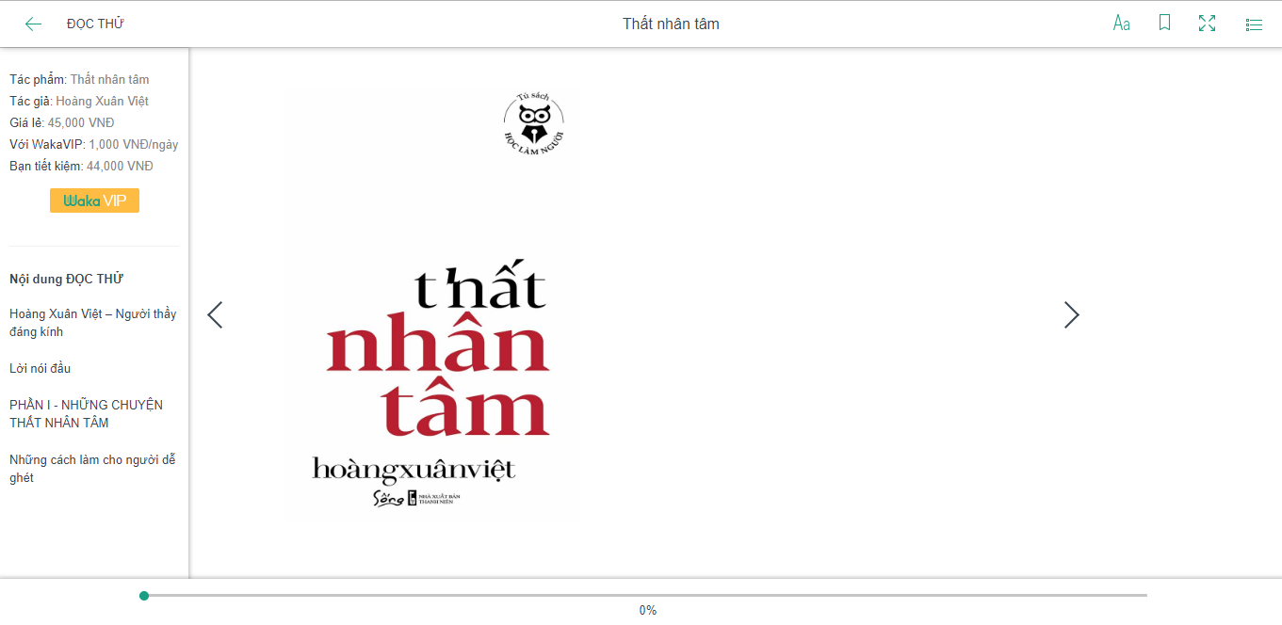
1. Waka.vn…
Các chức năng chính
Đọc sách, truyện các thể loại sách điện tử.
Cung cấp đầy đủ các thể loại truyện, sách viết, sách nói, văn học….
Đăng ký thành viên để nhận các ưu đãi, chương trình khuyến mãi có thể đọc các tựa sách, truyện mất phí với giá ưu đãi
Có thể thay đổi kích thước font chữ, đánh dấu vị trí đọc, phóng to màn hình
Cung cấp diễn đàn cho thành viên có thể trao đổi.
Gợi ý các tựa sách, truyện cùng thể loại.
Đồng bộ nội dung và lịch sử đọc sách trên các thiết bị.

Slide 10
1. Waka.vn…
Điểm mạnh
Điểm yếu
Đối với độc giả
Đọc cả kho sách điện tử giá trị chỉ với chi phí tiết kiệm chỉ từ 1.000 đồng/ngày.
Hỗ trợ đăng nhập, đăng ký từ các tài khoản Mạng xã hội như Facebook, Google+.
Sách mới được lựa chọn và cập nhật liên tục.
Đối với nhà xuất bản, nhà phát hành, tác giả độc lập:
Được tạo kho sách riêng biệt và phát triển thương hiệu trong mảng sách điện tử
Được tiếp cận và giới thiệu tác phẩm đến với hơn 3 triệu người đọc trên nền tảng Waka một cách nhanh chóng và hiệu quả nhất.
Bản quyền sách số được bảo vệ.
Cung cấp dịch vụ trên nhiều thiết bị.
Có diễn đàn lớn, cộng đồng hỗ trợ nhiều.
Một số truyện cần tài khoản vip mới có thể đọc.

Slide 11
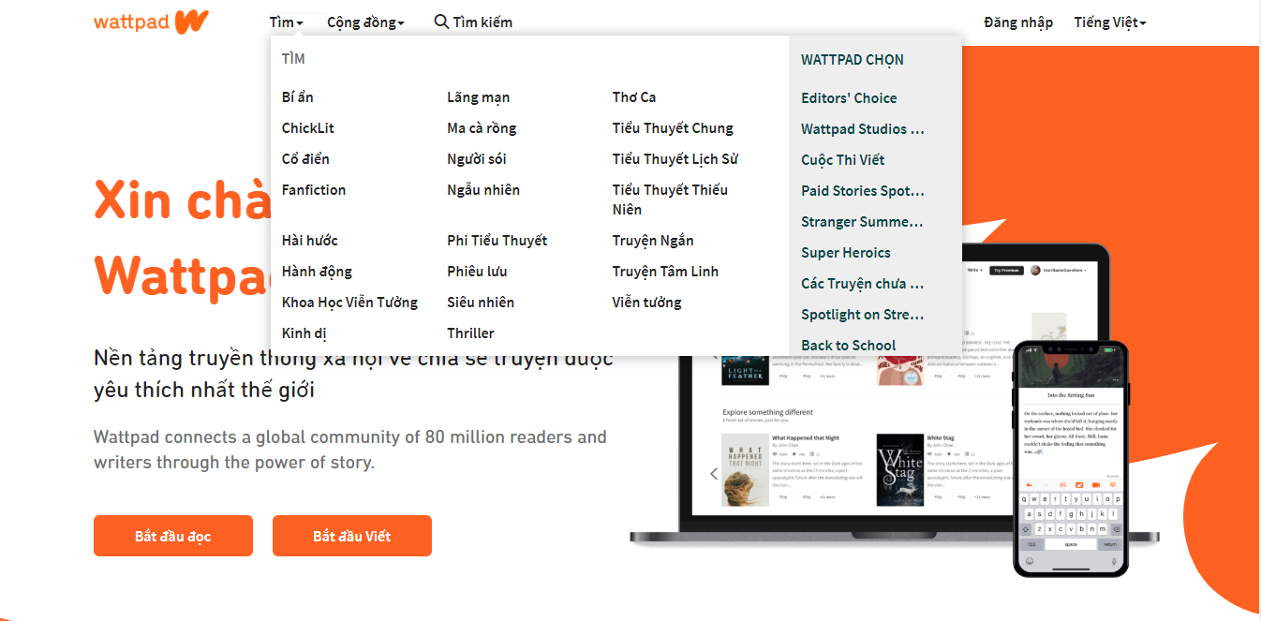
2. Wattpab
Các chức năng chính
Đơn vị sản xuất và giá thành
Giới thiệu chung
Wattpad có truyện phong phú từ truyện ngôn tình Trung Quốc đến truyện Việt Nam, rồi đến các truyện trinh thám, fanfic...
Lượng chia sẻ trên wattpad cũng cực kì nhiều
Ngoài ra wattpad còn phát triển dịch vụ app trên di động rất phù hợp với các bạn để có thể đọc cả khi online hay offline.
Đồng thời wattpad cũng phát triển thêm về phần dịch vụ tương tác với tác giả hay bạn cũng có thể trở thành tác giả cho một ý tưởng của mình.
Lọc truyện theo từng thể loại
Tự viết truyện của mình.
Có diễn đàn lớn, mạnh mọi người chia sẻ nhiều truyện.
Có nhiều truyện, sách, tác phẩm… trên toàn thế giới

Slide 12
2. Wattpad…
Điểm mạnh
Điểm yếu
Có thể lưu truyện offline để đọc
Có app chạy trên đa nền tảng.
Hỗ trợ đa ngôn ngữ.
Bản dịch chưa sát nghĩa.

Slide 13
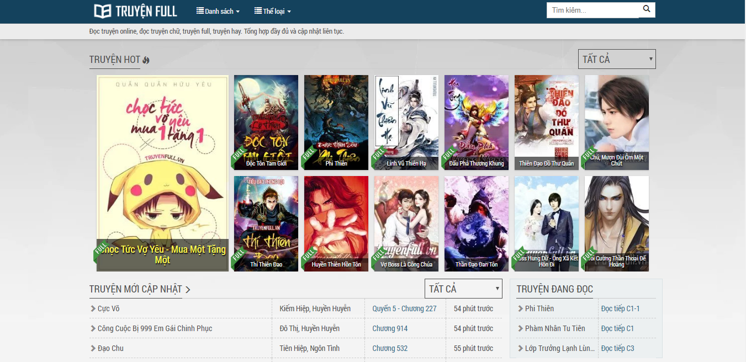
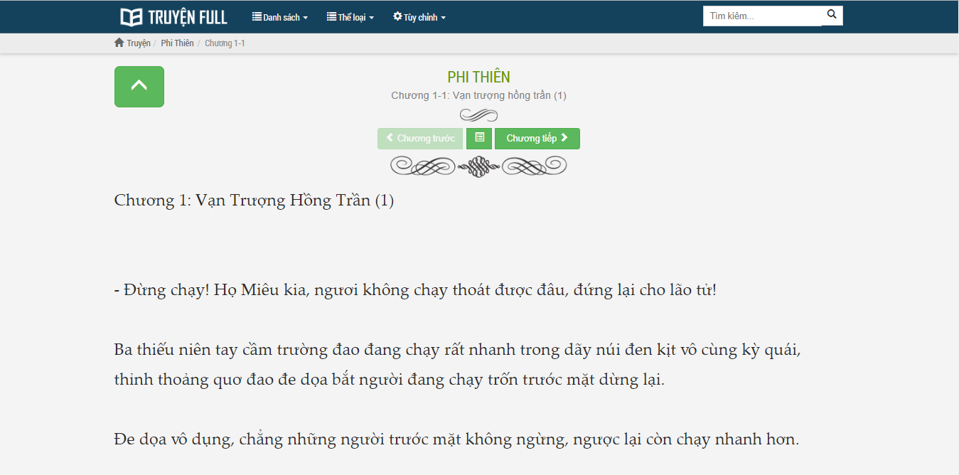
3. Truyenfull.vn
Các chức năng chính
Đơn vị sản xuất và giá thành
Giới thiệu chung
Cung cấp đầy đủ các thể loại truyện chữ.
Tìm kiếm tên truyện.
Hỗ trợ mọi thiết bị như di động và máy tính bảng.
Truyện Full - Đọc truyện online, đọc truyện chữ. Website luôn cập nhật những bộ truyện mới thuộc các thể loại đặc sắc như truyện tiên hiệp, truyện kiếm hiệp, hay truyện ngôn tình một cách nhanh nhất.

Slide 14
3. Truyenfull.vn…
Điểm mạnh
Điểm yếu
Hỗ trợ đọc offline trên di động.
Giao diện đơn giản, dễ nhìn, bố cục logic.
Cập nhật có truyện thường xuyên.
Dịch thuật tốt, thuần việc.
Người dùng không thể đăng truyện do mình dịch, viết.

Slide 15
III. Các chức năng của hệ thống
Chức năng của hệ thống
Người quản lý:
Người quản lý đăng nhập vào hệ thống
Người quản lý quản lý danh mục truyện.
Người quản lý quản lý thể loại truyện (thêm, sửa, xóa)
Người quản lý quản lý truyện.
Đăng truyện, sửa (nội dung, giới thiệu), xóa truyện, thêm truyện.
Người quản lý tiếp nhận phản hồi của người đọc
Người quản lý thống kê về thông tin khác
Số lượng truyện mới cập nhật theo tuần, tháng, quý.
Số lượng tìm kiếm của mỗi truyện theo ngày, tuần, tháng và quý.
Số lượng lượt xem của mỗi truyện (sắp xếp truyện theo truyện “Hot”).
Số lượng truyện đã hoàn thành và chưa hoàn thành.
Người quản lý quản lý các nhóm dịch
Chức năng của hệ thống
Người đọc
Người đọc có thể tìm kiếm truyện theo tên hoặc theo thể loại.
Người đọc có thể tùy chỉnh được giao diện đọc.
Người đọc có thể giao tiếp thảo luận với nhau.
Người đọc gửi phản hồi, đánh giá về truyện.
Chức năng của hệ thống
Người dịch
Người dịch đăng ký tạo nhóm dịch.
Người dịch quản lý nhóm dịch.
Thêm sửa, xóa thành viên trong nhóm.
Người dịch quản lý các truyện do mình dịch.
Người dịch thống kê các truyện do mình dịch.
01

Slide 16
Thank you!

